Slide 1
TÌM HIỂU VÀ MÔ PHỎNG HOẠT ĐỘNG CỦA NHÓM GIAO THỨC ARP, RARP và InARP
Nhóm 26:
Nguyễn Quốc Anh - 20140149
Đặng Minh Hiếu - 20141497
Trần Thị Hồng - 20141869
Phùng Đức Nhật - 20143321
<number>
Notes:
<number>

Slide 2
Nội dung trình bày
<number>
Giao thức ARP
Giao thức RARP
Giao thức InARP
Tổng quan so sánh các giao thức
Chương trình mô phỏng hoạt động

Slide 3
Giao thức ARP
<number>

Slide 4
Định nghĩa
<number>
Là phương thức phân giải địa chỉ động giữa địa chỉ tầng mạng và địa chỉ tầng liên kết dữ liệu
Tại sao lại cần ARP?
Tầng mạng tồn tại nhiều hơn một giao thức, mỗi giao thức có quy ước riêng về địa chỉ của tầng đó
Tầng liên kết dữ liệu: Địa chỉ Mac

Slide 5
Khuôn dạng gói tin ARP
<number>
Ethernet frame
MAC header
ARP packet data
Padding
CRC
MAC header
Địa chỉ vật lý
của máy đích
(48 bit)
Địa chỉ vật lý
của máy gửi
(48 bit)
Kiểu giao thức
(ether_type$ADDRESS_RESOLUTION)
Type
0x0806
ARP packet data
ar$hrd
0001
ar$pro
0800
ar$pln
06
ar$pln
04
ar$op
ar$sha
(48 bit)
ar$spa
(32 bit)
ar$tha
(48 bit)
ar$tpa
(32 bit)
Notes:
<number>

Slide 6
<number>
ar$op
0001
ar$sha
EA(X)
ar$spa
IP(X)
ar$tha
(FF-FF-FF-FF-FF-FF)
ar$tpa
IP(Y)
ARP request
ar$op
0002
ar$sha
EA(Y)
ar$spa
IP(Y)
ar$tha
EA(X)
ar$tpa
IP(X)
ARP reply
ARP packet data
ar$hrd
0001
ar$pro
0800
ar$pln
06
ar$pln
04
ar$op
ar$sha
(48 bit)
ar$spa
(32 bit)
ar$tha
(48 bit)
ar$tpa
(32 bit)

Slide 7
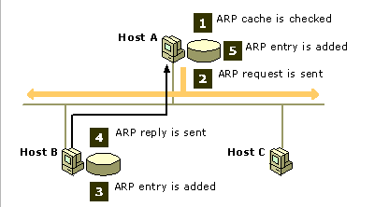
Nguyên lý hoạt động của ARP trong LAN
<number>

Slide 8
9.Update ARP cache
1. Kiểm tra ARP cache
<number>
Y
4. Nhận ARP broadcast
N
2. Tạo gói ARP request
5. Tạo ARP reply
3. Broadcast ARP request
6. Update ARP cache
8. Nhận ARP reply
7. Gửi ARP reply

Slide 9
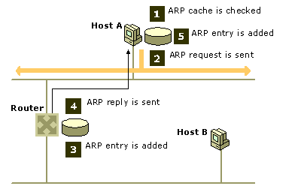
Nguyên lý hoạt động của ARP trong hệ thống mạng
<number>
Host A broadcast gói tin.
Router trả lời với địa chỉ Mac cổng phía A.
Host A đưa gói tin cho Router.
Router chuyển tiếp gói tin như một nút trong mạng của B

Slide 10
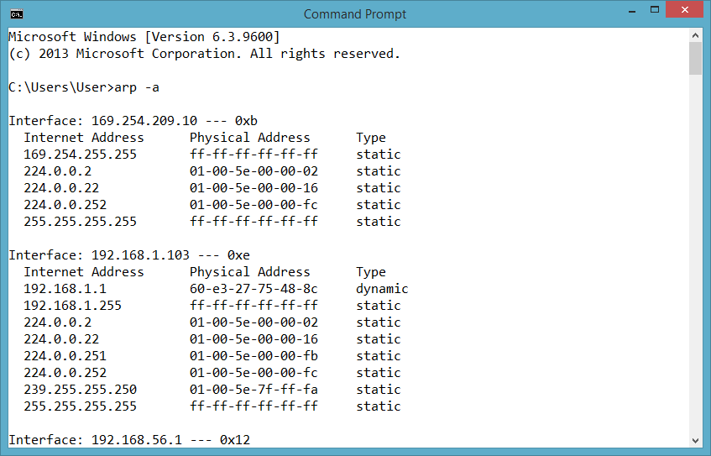
ARP Cache
<number>
Là một bảng chứa ánh xạ địa chỉ IP với địa chỉ MAC
Mỗi một thiết bị trên mạng nào đó đều có cache riêng
Có hai cách lưu giữ các entries trong cache:
Dynamic entries
Static entries

Slide 11
Giao thức RARP
<number>

Slide 12
<number>
Giao thức RARP
Là giao thức phân giải địa chỉ ngược
Được sử dụng bởi máy chủ IPv4 sử dụng để phân giải địa chỉ của mình từ địa chỉ MAC
Tại sao cần RARP:
Những trạm làm việc không có ổ đĩa (thường chỉ biết địa chỉ vật lý của nó)
Để giao tiếp và sử dụng những giao thức tầng trên, các network hosts buộc phải tìm kiếm địa chỉ của IP của mình từ nguồn bên ngoài.

Slide 13
Khuôn dạng gói tin RARP
<number>
Ethernet frame
MAC header
RARP packet data
Padding
CRC
MAC header
Địa chỉ vật lý
của máy đích
(48 bit)
Địa chỉ vật lý
của máy gửi
(48 bit)
Kiểu giao thức
(ether_type$ADDRESS_RESOLUTION)
Type
0x8035
RARP packet data
ar$hrd
0001
ar$pro
0800
ar$pln
06
ar$pln
04
ar$op
ar$sha
(48 bit)
ar$spa
(32 bit)
ar$tha
(48 bit)
ar$tpa
(32 bit)
Notes:
<number>

Slide 14
<number>
ar$op
0003
ar$sha
EA(X)
ar$spa
(undefined)
ar$tha
EA(Y)
ar$tpa
(undefined)
RARP request
ar$op
0004
ar$sha
EA(Y)
ar$spa
IP(Y)
ar$tha
EA(X)
ar$tpa
IP(X)
RARP reply
RARP packet data
ar$hrd
0001
ar$pro
0800
ar$pln
06
ar$pln
04
ar$op
ar$sha
(48 bit)
ar$spa
(32 bit)
ar$tha
(48 bit)
ar$tpa
(32 bit)

Slide 15
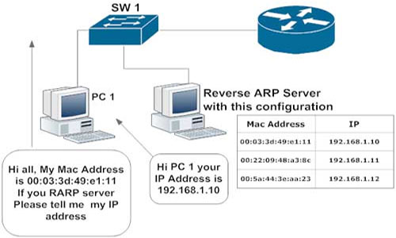
Nguyên lí hoạt động của RARP
<number>

Slide 16
1. Tạo RARP request
<number>
2. Broadcast
RARP request
3. Nhận RARP request
4. Tạo RARP reply
5. Gửi RARP reply
6. Nhận RARP reply
Notes:
RARP server nhận được và so sánh địa chỉ MAC của máy gửi với bản ghi. Nếu trùng khớp nó sẽ trả lời với IP của máy gửi, còn nếu chưa chưa có thì nó sẽ thêm vào bản ghi và sau đó mới gửi trả lời.
<number>

Slide 17
Giao thức InARP
<number>
InARP là phương thức tạo lập các kênh động trong mạng. Cho phép 1 sever truy cập vào có thể tìm ra địa chỉ mạng của các thiết bị kết nối với một mạch ảo.
Là một mở rộng của ARP, giúp cho việc phân giải địa chỉ động trong Frame Relay Cần bổ sung chỉnh sửa
Tại sao lại cần InARP:

Slide 18
Khuôn dạng gói tin InARP
<number>
Kiểu phần cứng:
0x000f trong Frame Relay
Kiểu giao thức:
0x0800
Độ dài địa chỉ vật lý:
0x0002, 0x0003 hoặc 0x0004 trong frame relay
Opcode:
0x0008 đối với InARP Request
0x0009 đối với InARP Reply
Địa chỉ Q.922 của trạm yêu cầu
Địa chỉ IP của trạm yêu cầu
Địa chỉ Q.922 của mạch ảo vừa báo
Địa chỉ IP đích
Dữ liệu

Slide 19
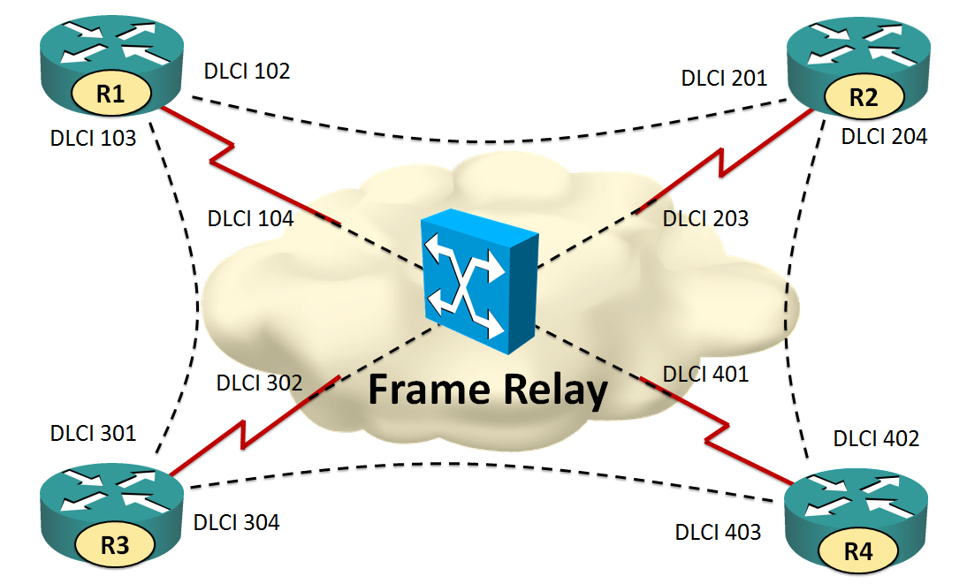
Nguyên lý hoạt động của giao thức InARP trong Frame Relay
<number>
Giá trị DLCI chỉ có ý nghĩa cục bộ.
Giá trị DLCI được sửa đổi trong khi truyền.
Địa chỉ vật lý của thông điệp inverse ARP khi tới đích đều không hợp lệ.
Notes:
<number>

Slide 20
So sánh các giao thức
<number>

Slide 21
So sánh giữa các giao thức
<number>
Đặc điểm chung :
Các giao thức này cung cấp phương pháp kết nối địa chỉ mạng vật lý với địa chỉ mạng logic và là một thành tố quan trọng trong việc phát triển IP trên mạng Ethernet.
Các giao thức này cùng nằm trên lớp liên kết dữ liệu (Data Link Layer) của mô hình OSI.
Sử dụng nhiều trong các mạng LAN, đặc biệt là trong mạng Ethernet.
Sử dụng chung khuôn dạng với các trường có cùng ý nghĩa và số bit.
Chưa có biện pháp bảo mật.

Slide 22
So sánh giữa các giao thức
<number>
Đặc điểm riêng biệt:
ARP dùng để lấy địa chỉ Mac khi có địa chỉ IP, RARP dùng để lấy địa chỉ IP khi đã có địa chỉ Mac còn inverse ARP dùng để lấy địa chỉ IP khi có DLCI.
ARP và RARP khi gửi request sẽ quảng bá còn inverse ARP sẽ gửi thẳng đến đích. Khi nhận ARP và RARP sẽ kiểm tra xem request có phải cho mình không còn inverse sẽ mặc định là gói tin đó cho mình và gửi reply ngay.

Slide 23
Chương trình demo
<number>

Slide 24
Thanks for watching
<number>

